Slide 1


Slide 2

Faculty: Systems engineer
Course: Deep Learning
Topic: Sklearn – Arboles de decisión
________________________________________________
Professor: Luis Fernando Castellanos Guarin
Email: Luis.castellanosg@usantoto.edu.co
Phone: 3214582098

Slide 3
Tipos de modelos de I.A Existen
Regresión lineal
Regresión logística.
Árboles de decisión (clasificación y regresión).
K-means
Redes bayesianas
Máquinas de vectores soporte (VSM)
Deep learning

Slide 4

CONTENIDO
Que son los arboles de decisión.
Clasificación vs predicción
Dataset de flor de iris
Pasos para árbol de clasificación flor de iris.
Dataset de titanic
Pasos para árbol de clasificación del titanic
Arboles de decisión para regresión

Slide 5

Arboles de clasificación vs Regresión
Árboles CHAID (Chi-square Automatic Interaction Detector).
Es la conclusión de una serie de métodos basados en el detector automático de interacciones (AID) de Morgan y Sonquist. Es un método exploratorio útil para identificar variables importantes y sus interacciones enfocadas a la segmentación y a los análisis descriptivos.
Regresión
Árboles CART (Classification and Regression Tree)
Predecir los volúmenes de ventas el próximo año.
Definir el mejor precio para un nuevo producto que se lanzara al mercado.
Predecir los valores de los arriendos de inmuebles en una ciudad para el próximo año.
Clasificación
Árboles QUEST (Quick, Unbiased, Efficient, Statistica Tree).
Seleccionar que hacer el fin de semana (ir a cine, restaurante, piscina, plan asado con los amigos)
Definir si un cliente será “buena paga” o no
Definir si un proveedor entregara la mercancía a tiempo o no
Determinar si un paciente con principios de diabetes puede o no agravar su enfermedad.
Los arboles de decisión son algoritmos de aprendizaje supervisado:
Train vs test

Slide 6

Árboles de decisión - clasificación
Root-->
Condición 1
si
no
Los arboles de decisión son representaciones gráficas de posibles soluciones a una decisión basadas en ciertas condiciones, es uno de los algoritmos de aprendizaje supervisado más utilizados en machine learning y pueden realizar tareas de clasificación o regresión (acrónimo del inglés CART). La comprensión de su funcionamiento suele ser simple y a la vez muy potente.
Condición
Condición
si
no
si
no
Condición
Condición
Condición
Condición
si
no
si
no
Condición
Condición
Condición
Condición
Llueve? => lleva paraguas.
¿Soleado? => lleva gafas de sol.
¿estoy cansado? => toma café.
decisiones del tipo IF(?) THEN ELSE

Slide 7
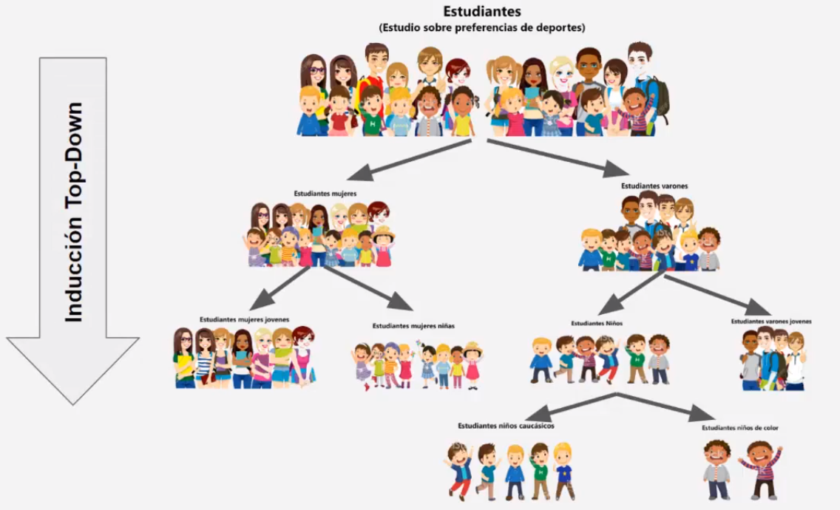
Árboles de decisión - clasificación
Grupo de estudiantes
(hombres y mujeres)
Separamos en dos grupos por separados (hombres vs mujeres)
Separamos entre
jóvenes vs niños
Separamos entre razas
Caucásicos vs de color

Slide 8
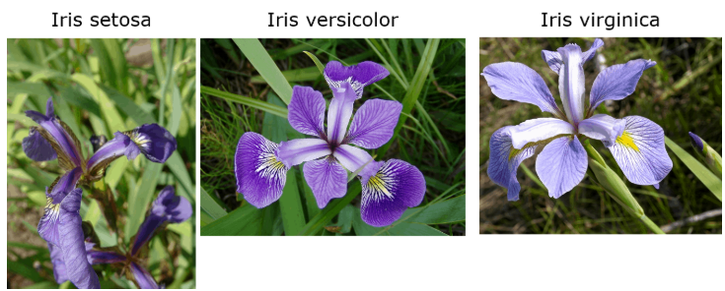
Árboles de decisión - clasificación
Debemos crear un árbol de decisión para clasificar correctamente la variedad de la flor iris a partir de 150 muestras donde se tienen la información de:
Ancho y largo de los pétalos
sépalos.
Hay tres variedades de flor iris:
50 iris setosa
50 iris versicolor
50 iris virginica

Slide 9
Árboles de decisión - clasificación
pasos:
Cargar librerías
Cargar dataset
Explorar datos
Convertir los datos en un Dataframe (facilita la visualización)
Separar los datos (train y test)
Crear instancia de algoritmo (árbol de decisión)
Entrenar el algoritmo
Predecir valores
Calcular la exactitud del modelo
Graficar el árbol
Optimizar el árbol o no?

Slide 10
Árboles de decisión - clasificación
Cargar librerías
Cargar dataset
Explorar datos
Convertir los datos en un Dataframe
import numpy as np
import pandas as pd
from sklearn.datasets import load_iris #dataset sobre la flor iris (uso libre)
from sklearn.model_selection import train_test_split #clase para dividir dataset (train y test)
from sklearn.tree import DecisionTreeClassifier #clase que permite implementar un arbol de desición
import matplotlib.pyplot as plt #libreria para generar graficos
db_iris = load_iris()
#imprimiento la descripcion del dataset
print(db_iris.DESCR)
#imprimiento datos del target
print(db_iris.target)
df_iris = pd.DataFrame(db_iris.data, columns=db_iris.feature_names)
df_iris['target'] = db_iris.target
df_iris.head()

Slide 11
Árboles de decisión - clasificación
Separar los datos (train y test)
Crear instancia de algoritmo (árbol de decisión)
Entrenar el algoritmo
Predecir valores
Calcular la exactitud del modelo
#dividiremos el dataset en 75% (train) y 25% (test), estos valores estan por defecto
X_train, X_test, Y_train, Y_test = train_test_split(df_iris[db_iris.feature_names], df_iris['target'], random_state=0)
arbol_clasi = DecisionTreeClassifier(max_depth = 2, random_state = 0)
arbol_clasi.fit(X_train, Y_train)
arbol_clasi.predict(X_test[0:10])
accuary = arbol_clasi.score(X_test, Y_test)
print(accuary)

Slide 12
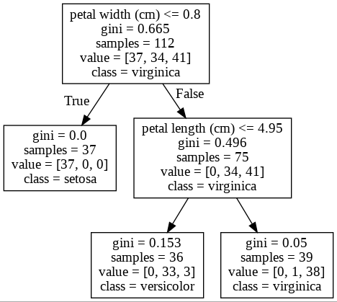
Árboles de decisión - clasificación
Graficar el árbol
#para graficar Iris-Setosa (0), - Iris-Versicolour (1), - Iris-Virginica (2)
class_names_list=list(['setosa','versicolor','virginica'])
from sklearn.tree import export_graphviz
from pydotplus import graph_from_dot_data
dot_data = export_graphviz(arbol_clasi,feature_names=db_iris.feature_names, class_names=class_names_list)
graph = graph_from_dot_data(dot_data)
graph.write_png('tree.png')
condición: si es un nodo donde se toma alguna decisión
gini: es una medida de impureza (entropía ).
samples: número de muestras que satisfacen las condiciones necesarias para llegar a este nodo
value: cuántas muestras de cada clase llegan a este nodo
class: qué clase se le asigna a las muestras que llegan a este nodo

Slide 13
Árboles de decisión - clasificación
Optimizar el árbol o no?
La profundidad del árbol que definimos fue de 2 y que pasa si aumentamos la profundidad (mejorar o empeorara)
Primero, para crear el árbol el algoritmo encuentra que unas características son más importantes que otras...cuales son?
#creamos un dataframe de panda (mejora la visualización/administración de los datos)
importances = pd.DataFrame({'feature':X_train.columns,'importance':np.round(arbol_clasi.feature_importances_,3)})
importances = importances.sort_values('importance',ascending=False)
importances.head(10)

Slide 14
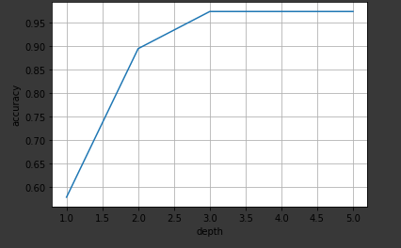
Árboles de decisión - clasificación
Segundo: probemos con diferentes niveles de profundidad y miramos que tan bueno es el modelo resultante de aplicar el algoritmo
#la profundad de un árbol la medimos con max_depth
# creamos una lista con profundidades de 1 a 6
max_depth_lista = list(range(1, 6))
# creamos un listado de resultados de exactitud
accuracy = []
for depth in max_depth_lista:
arbol_clasi = DecisionTreeClassifier(max_depth = depth, random_state = 0)
arbol_clasi.fit(X_train, Y_train)
score = arbol_clasi.score(X_test, Y_test)
accuracy.append(score)
creamos un grafico para ver los resultados
plt.plot(max_depth_lista,accuracy)
plt.ylabel('accuracy')
plt.xlabel('depth')
plt.grid(True)
plt.show()

Slide 15
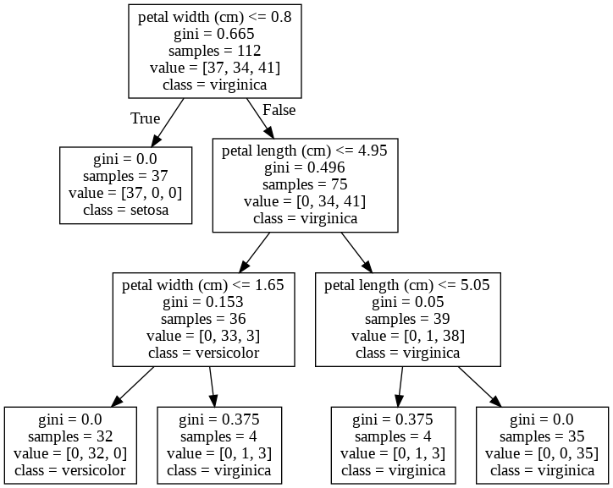
Árboles de decisión - clasificación
Árbol mejorado:

Slide 16
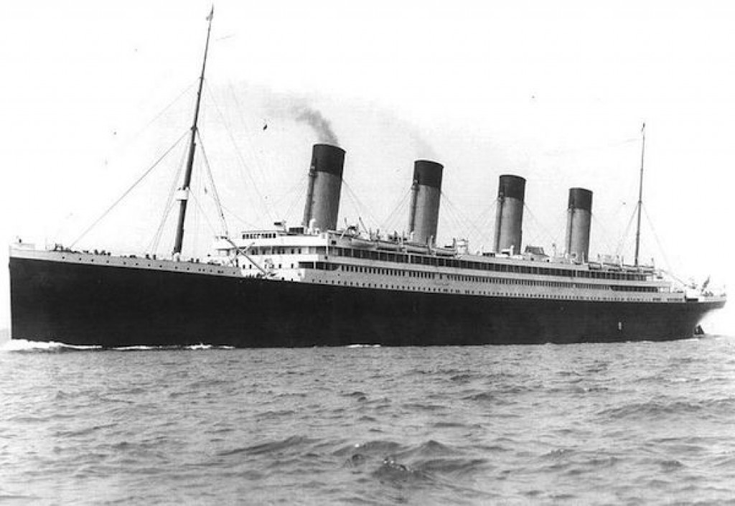
Árboles de decisión – titanic (quien sobrevive)
Crear un árbol de decisión que permita conocer quien sobrevivió al naufragio del Titanic.
En el Github:
luisFernandoCastellanosG/Machine_learning/Databaset_para_trabajar_sklearn
Esta disponible la base de datos:
dataset_titanic.csv
El cvs fue tomado de:
https://www.kaggle.com/c/titanic/data

Slide 17
Árboles de decisión – titanic (quien sobrevive)
pasos:
Cargar librerías
Cargar dataset (csv) en un data frame
Explorar datos
Normalizamos el dataset (Eliminando datos que no son útiles, texto a números, nulos a ceros)
Separar los datos (train y test)
Crear instancia de algoritmo (árbol de decisión)
Entrenar el algoritmo
Predecir valores
Calcular la exactitud del modelo
Graficar el árbol
Optimizar el árbol o no?

Slide 18
Árboles de decisión – titanic (quien sobrevive)
pasos:
Cargar librerías
Cargar dataset (csv)
Explorar datos
import numpy as np
import pandas as pd
from sklearn.model_selection import train_test_split #clase para dividir dataset (train y test)
from sklearn.tree import DecisionTreeClassifier #clase que permite implementar un arbol de desición
from sklearn.metrics import accuracy_score #clase para generar la exactitud del modelo (accuracy)
import matplotlib.pyplot as plt #libreria para generar graficos
#podemos cargar el CSV directamente desde GITHUB con el raw
df = pd.read_csv("https://raw.githubusercontent.com/luisFernandoCastellanosG/Machine_learning/master/Databaset_para_trabajar_sklearn/dataset_titanic.csv")
df.head()
#nombres de las columnas
df.columns
#descripción de información del df
df.describe()
# información del tipo de datos que tiene el df
df.info()
#valores nulos
df.isnull().sum()

Slide 19
Árboles de decisión – titanic (quien sobrevive)
3. Explorar datos
#mostrando datos, con porcentajes
datos=df.Survived.value_counts(normalize = True)
print(datos)
plt.pie(datos, labels=["No","Si"], autopct="%0.1f %%")
plt.title("sobrevivieron - cuenta total")
plt.show()
plt.title("sobrevivientes - Male VS female")
datos=df.Sex[df.Survived == 1].value_counts(normalize = True)
print(datos)
plt.pie(datos, labels=["female","men"], autopct="%0.1f %%")
plt.show()
#sobrevivientes por clase o ticket (barras)
fig = plt.figure(figsize=(10,5))
#colors bgrcmykw
df.Pclass[df.Survived == 1].value_counts(normalize = True).plot(kind="barh", alpha=0.5)
plt.title("Sobrevivientes por clase de ticket")
plt.show()
#clases vs edad
fig = plt.figure(figsize=(20,10))
plt.title("Sobrevivientes por clase y edad")
for t_class in [1,2,3]:
df.Age[df.Pclass == t_class].plot(kind="kde")
plt.legend({"primera clase", "segunda clase", "tercera clase"})
plt.show()

Slide 20
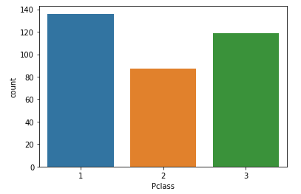
Árboles de decisión – titanic (quien sobrevive)
3. Explorar datos
import seaborn as sns
sns.pairplot(df)
#crear un histograma de 0 a 80 de 5 en 5
sns.distplot(df.Age,bins = np.arange(0,80,5), kde = False)
plt.show()
#distribución por clases
sns.countplot(x="Pclass", data=df[df["Survived"] == 1])
plt.show()

Slide 21
Árboles de decisión – titanic (quien sobrevive)
Normalizamos el dataset (Eliminando datos que no son útiles, texto a números, nulos a ceros)
Las siguientes variables del dataset no aportan valor alguno al estudio
Cabin
PassengerId
Name
Ticket
Embarked (puerto de embarque)
reemplazando palabras por letras
Convertimos datos de texto a numéricos
reemplazando nulos con ceros
df.drop(['Cabin','PassengerId','Name','Ticket','Embarked'], axis=1,inplace=True)
df.dropna(inplace=True)
df.head()
#creamos un diccionario con los valores originales y los valores de reemplazo
a = {"male" : "M", "female" : "F"}
df["Sex"] = df["Sex"].apply(lambda x:a[x])
df["Sex"].head()
from sklearn import preprocessing
#cambiamos las palabras (male, female) por (1, 0)
le = preprocessing.LabelEncoder()
df['Sex'] = le.fit_transform(df['Sex'])
df["Age"] = df["Age"].fillna(0)

Slide 22
Árboles de decisión – titanic (quien sobrevive)
Separamos los datos train – test
X= (sexo + clase) Y= sobrevivio
6. Instanciar un árbol de decisión
Entrenamos el modelo
8. Realizamos predicciones
X = df[['Pclass','Sex']]
y = df['Survived']
#cambiamos la proporción de 70%-train y 30%-test
X_train, X_test, y_train, y_test = train_test_split(X, y, test_size=0.3, random_state=42)
arbol = DecisionTreeClassifier()
arbol.fit(X_train, y_train)
# Predecimos sobre nuestro set de entrenamieto
y_train_pred = arbol.predict(X_train)
# Predecimos sobre nuestro set de test
y_test_pred = arbol.predict(X_test)
# Comaparamos con las etiquetas reales
print('Accuracy sobre conjunto de Train:', accuracy_score(y_train_pred,y_train))
print('Accuracy sobre conjunto de Test:', accuracy_score(y_test_pred,y_test))
#Cuando el error de entrenamiento es mayor al del test es porque hay overfitting

Slide 23
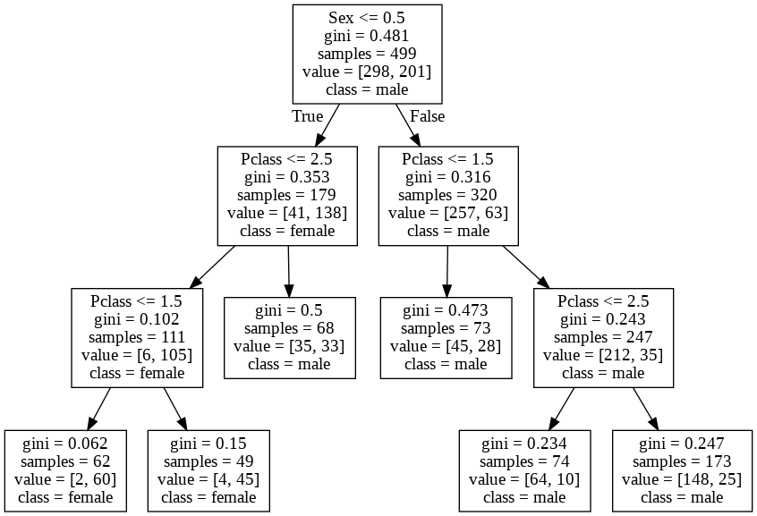
Árboles de decisión – titanic (quien sobrevive)
9. Graficamos el árbol
#para graficar Iris-Setosa (0), - Iris-Versicolour (1), - Iris-Virginica (2)
class_names_list=list(['male', 'female'])
from sklearn.tree import export_graphviz
from pydotplus import graph_from_dot_data
dot_data = export_graphviz(arbol,feature_names=['Pclass','Sex'], class_names=class_names_list)
graph = graph_from_dot_data(dot_data)
graph.write_png('arbol_titanic.png')

Slide 24
Árboles de decisión - Regresión
El proceso de resolución de problemas de regresión con árbol de decisión utilizando Scikit Learn es muy similar al de clasificación.
Sin embargo, para la regresión usamos la clase DecisionTreeRegressor de la biblioteca de árboles.
Además, las matrices de evaluación para la regresión difieren de las de clasificación.
El resto del proceso es casi el mismo.
Para la explicación usaremos un conjunto de datos para intentar predecir el consumo de gasolina (en millones de galones) en 48 estados de EE. UU. En función del impuesto a la gasolina (en centavos), el ingreso per cápita (dólares), las carreteras pavimentadas (en millas) y la proporción de la población con un Licencia de conducir.
En el Github:
luisFernandoCastellanosG/Machine_learning/Databaset_para_trabajar_sklearn
Esta disponible la base de datos:
petrol_consumption.csv
Para conocer el detalle de los datos: https://people.sc.fsu.edu/~jburkardt/datasets/regression/x16.txt

Slide 25
Árboles de decisión - Regresión
pasos:
Cargar librerías
Cargar dataset (csv) en un data frame
Explorar datos
Normalizamos el dataset (Eliminando datos que no son útiles, texto a números, nulos a ceros)
Separar los datos (train y test)
Crear instancia de algoritmo (árbol de decisión)
Entrenar el algoritmo
Predecir valores
Calcular la exactitud del modelo
Graficar el árbol
Optimizar el árbol o no?

Slide 26

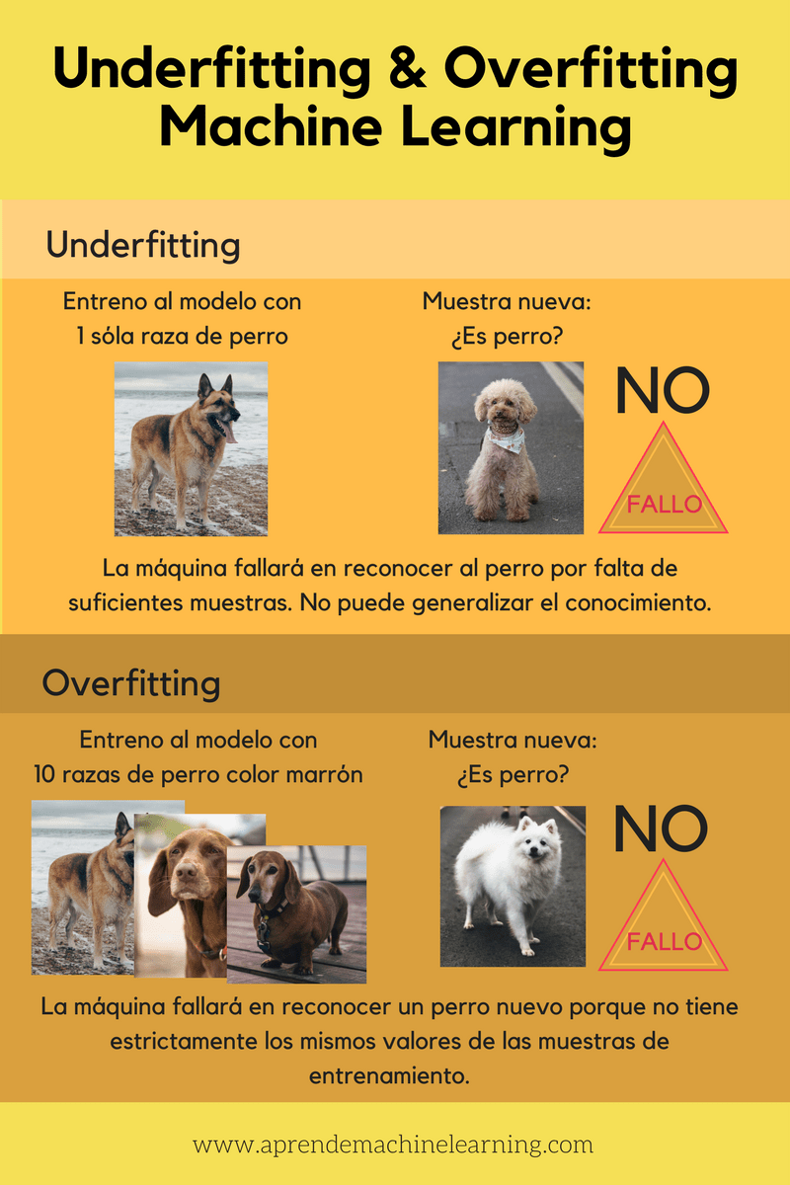
Underftting y OverFitting
El modelo se ajustara para aprender los casos particulares que le enseñamos y será incapaz de reconocer nuevos datos de entrada
Cuando sobre-entrenamos nuestro modelo y caemos en el overfitting, nuestro algoritmo estará considerando como válidos sólo los datos idénticos a los de nuestro conjunto de entrenamiento y siendo incapaz de distinguir entradas buenas como fiables si se salen un poco de los rangos ya preestablecidos

Slide 27
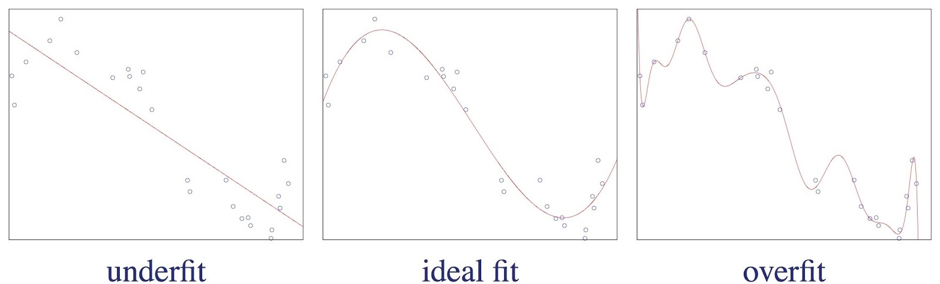
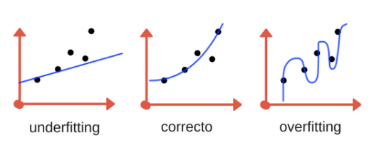
Underftting y OverFitting

Slide 28
Underftting y OverFitting
Estos errores (Underfitting y OverFitting) se pueden prevenir o corregir:
Aumentando el número de muestras de entrenamiento. Esta “técnica” podría parecer el curso de acción más lógico, sin embargo, adquirir mayor cantidad de muestras de entrenamiento no siempre es posible o en algunos casos demanda un capital financiero elevado.
Mejorar la selección de características con alta correlación
Bajar la dimensionalidad del descriptor y en consecuencia del modelo, se puede lograr usando algoritmos como:
Análisis de componentes principales (PCA): seleccionar características con mayor relevancia.
ADABOOST: combina los datos clasificados de forma errónea para darle y se vuelve a entrenar para aumentar los pesos.
Selección de otros modelos, hasta encontrar el que mejor exactitud logre usando “cross-validation”.

Slide 29


Slide 30


